Slide 1


Slide 2

ВВОДНЫЕ
Привет, участник хакатона!
Эта презентация — готовая основа для оформления решения команды. Внутри — примеры слайдов, логотипы, шрифты, цвета, иконки и различные графические элементы.
Можешь смело доверить дизайн этому шаблону и сосредоточить свою энергию и время на действительно важном — подготовке инновационного решения для твоей победы!
Удачи!

Slide 3

СОДЕРЖАНИЕ ПРЕЗЕНТАЦИИ
Титульный слайд
Слайды про задачу
и команду
Презентация
решения
название команды
название задачи
логотип / логотипы постановщика задачи
описание сути и уникальности решения
план по дальнейшему развитию решения
ФИО и контактные данные всех участников
роли в команде
сложности и вызовы во время решения задачи
рекомендуемая структура полной презентации решения приведена
на следующем слайде
этот блок должен быть размещен после описанных общих обязательных слайдов
Используй для оформления слайд 7
Используй для оформления слайды 8-11
Используй для оформления шаблоны на слайдах 12-29
Обязательный блок
Обязательный блок

Slide 4

РЕКОМЕНДУЕМАЯ СТРУКТУРА ПРЕЗЕНТАЦИИ
Для продуктовых решений
01
02
03
Подробное описание решения
Маркетинговая часть решения
Бизнесовая составляющая решения
04
05
06
Техническая проработка решения
Уникальность решения
Планы
по развитию решения

Slide 5
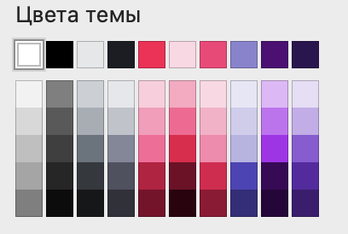
ОФОРМЛЕНИЕ
Шрифт:
Montserrat: https://fonts-online.ru/fonts/montserrat
ЦВЕТА:
акцентные
HEX #FF0053
HEX #FFD6E4
HEX #8A83D1
HEX #FC3777
HEX #310F53
HEX #520978
базовые
Цветовая схема уже установлена
в этом документе
HEX #FFFFFF
HEX #1C1D22

Slide 6























ЛОГОТИПЫ ПОСТАНОВЩИКОВ ЗАДАЧ
Черные версии
https://disk.yandex.ru/d/PXfwjMA16G2aTw
Город
Бизнес

Slide 7
CRM для ИТ Школы
Ростелекома
Пользователи 200
Система контроля и обработки статистических данных
по обучению студентов ВУЗов и школ по ИТ-направлениям
ЛИДЕРЫ ЦИФРОВОЙ ТРАНСФОРМАЦИИ 2026
Notes:
Представляем команду «Пользователи 200» и CRM для сотрудников ИТ Школы Ростелекома. Решение объединяет образовательное партнёрство, документы, этапы работы и статистику подготовки ИТ-кадров.

Slide 8
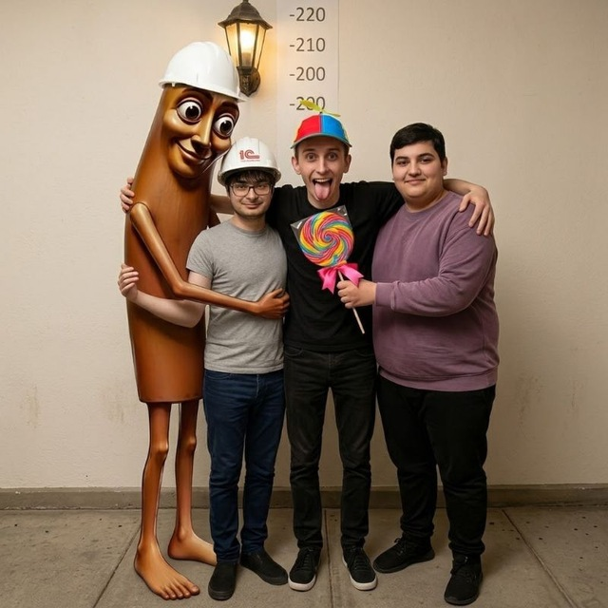
От первого контакта
до результата обучения
Пользователи
200
5 участников
Волжский филиал ВолГУ
Волжский, Волгоградская область
Что делает CRM
Ведёт ВУЗы, программы и продукты.
Связывает этапы сотрудничества с договорами, лицензиями, файлами и статистикой.
Состав команды
Гончарова Ангелина Сергеевна — капитан
Рубцова Анастасия Михайловна
Тулупников Илья Дмитриевич
Лалаян Эдуард Владимирович
Лазимов Рамал Ариф оглы
Особенность решения
Настраиваемый workflow + рейтинг программ по заявкам, обучающимся и потокам. Доступ к данным зависит от роли и назначений.
8

Slide 9

Команда “Пользователи 200”
Рамал
Лазимов
Ангелина
Гончарова
Анастасия
Рубцова
Эдуард Лалаян
Илья
Тулупников
Backend Developer
@WhiteTrashhhhh
+7969653787
Волжский филиал федерального государственного автономного образовательного учреждения высшего образования «Волгоградский государственный университет» (ВФ ВолГУ)
Team Lead / System Analyst
@cristal_mell
+7 902 654 4665
Волжский филиал федерального государственного автономного образовательного учреждения высшего образования «Волгоградский государственный университет» (ВФ ВолГУ)
Frontend Developer
@NasyaNobody
+7 961 076 7387
Волжский филиал федерального государственного автономного образовательного учреждения высшего образования «Волгоградский государственный университет» (ВФ ВолГУ)
DevOps / QA / Security
@Nochami6
+7 937 560 6022
Волжский филиал федерального государственного автономного образовательного учреждения высшего образования «Волгоградский государственный университет» (ВФ ВолГУ)
Data / Reporting & Integration Developer
@meantralif
+7 960 889 5660Волжский филиал федерального государственного автономного образовательного учреждения высшего образования «Волгоградский государственный университет» (ВФ ВолГУ)

Slide 10

КОМАНДА И ВЫЗОВЫ
Пять ролей — один продукт
01
Участники Волжского филиала ВолГУ закрывают анализ, интерфейс, backend, интеграции и качество. Распределение ролей и контакты — на предыдущем слайде.
Почему задача важна
02
Подготовка ИТ-кадров требует прозрачного сотрудничества с ВУЗами. Сотруднику нужна единая история: от первого контакта до обучения и контроля исполнения.
Какие сложности решили
03
Разные права — серверное разграничение данных. Разные таблицы — маппинг Excel. Нет контрактов API — заменяемые mock-адаптеры. Ограничения Windows — локальный запуск без Docker.
Notes:
История участия в прошлых хакатонах и личные достижения не добавлялись: подтверждённых данных о них не предоставлено. Описаны состав команды и реальные технические сложности проекта.

Slide 11
КОРОТКО О РЕШЕНИИ
Техническая суть решения
Внедрение и польза
React + TypeScript: интерфейс без перезагрузок.
FastAPI + PostgreSQL: данные, API, миграции и аудит.
Keycloak: вход, JWT и три роли.
Redis: кэш с работой без него при отказе.
Адаптеры LMS / сайта и локальный AI-помощник.
Внутренний инструмент для ИТ Школы и КАМов по ВУЗам.
Пилот на одном направлении → сбор обратной связи → расширение.
Метрики пилота: срок этапа, полнота данных, время подготовки отчёта.
Эффект оцениваем по результатам пилота; коммерческие показатели пока не измерены.

Slide 12
ПРОБЛЕМА И ЦЕЛЬ
Сотрудничество с каждым ВУЗом проходит длинный путь: контакты, документы, лицензии, внедрение и обучение.
Разрозненные таблицы затрудняют контроль этапов и сравнение программ.
Цель CRM — сократить ручные операции и сделать статус каждого взаимодействия прозрачным.
14
базовых этапов
в одном управляемом процессе

Slide 13
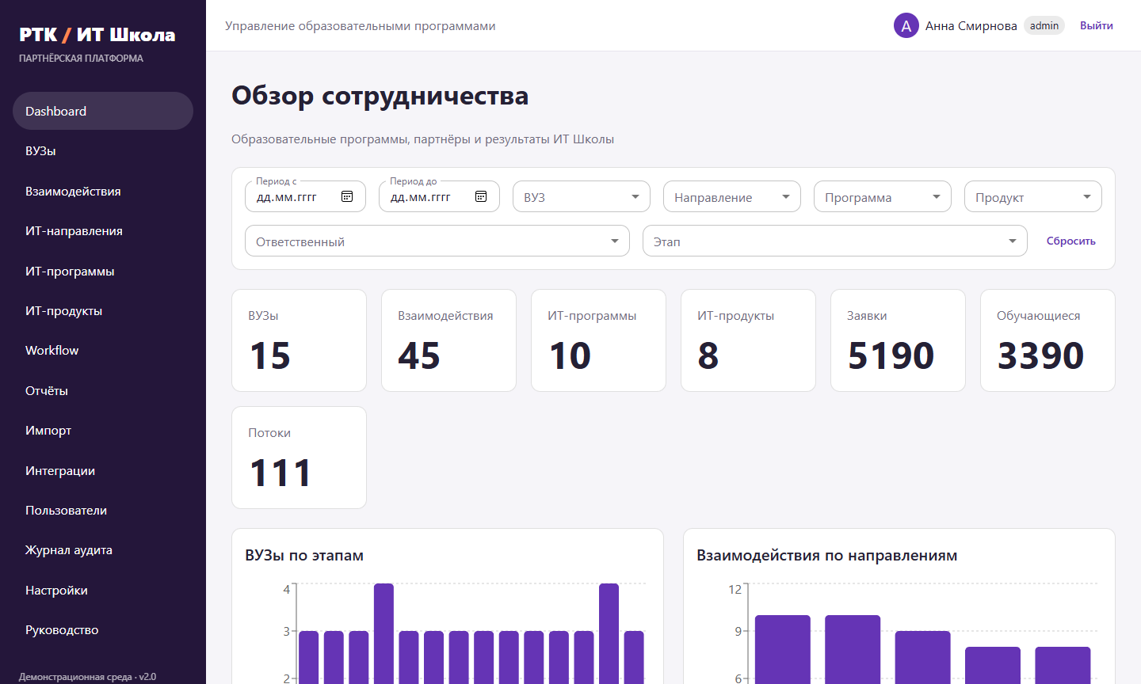
DASHBOARD НА ДАННЫХ CRM
Единые фильтры
Период, ВУЗ, направление, программа, продукт, ответственный и этап.
Статистика из БД
Рейтинг программ и экспорт диаграмм PNG / PDF.
На экране — демоданные.

Slide 14
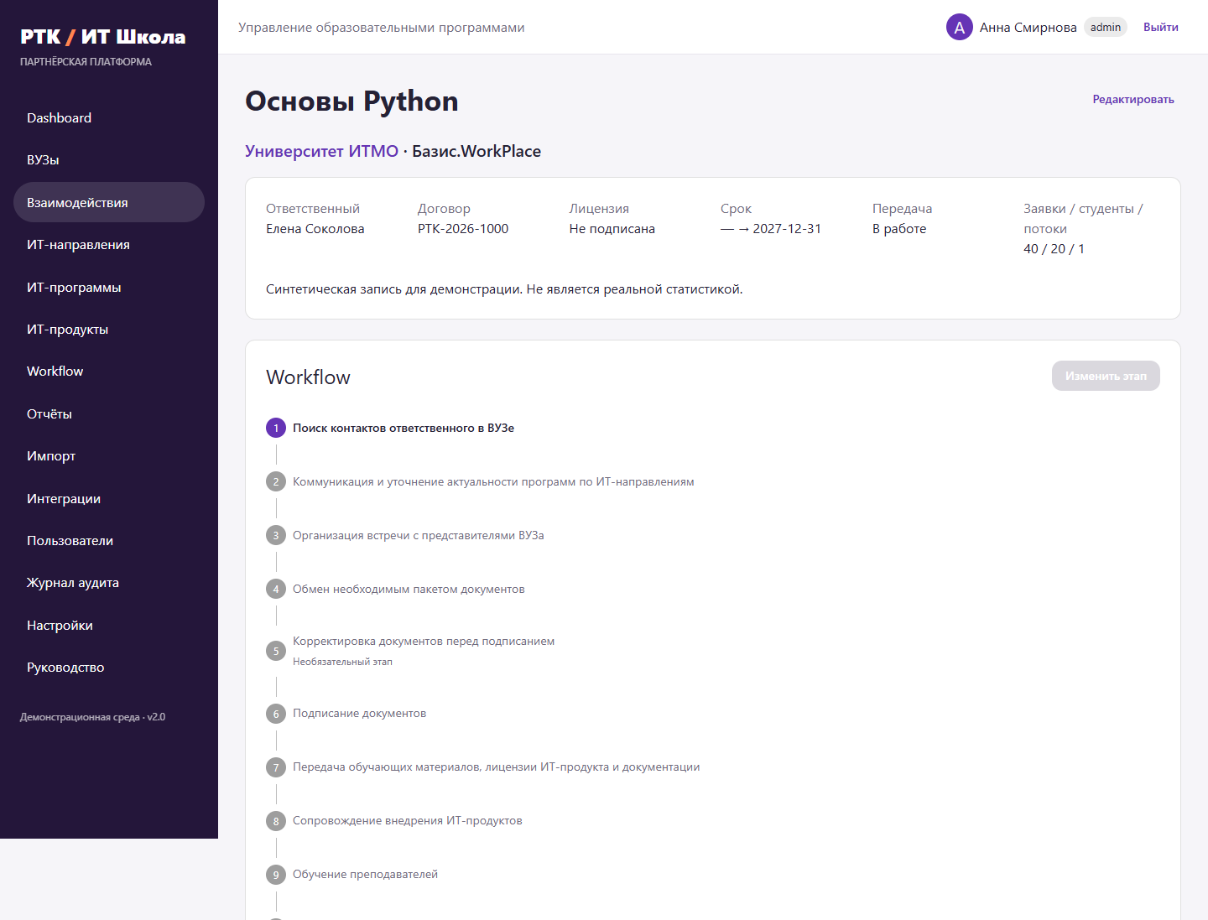
ВЗАИМОДЕЙСТВИЕ
ВУЗ + программа + ИТ-продукт
Ответственный сотрудник
Договор и срок лицензии
Этапы, комментарии и файлы
История: кто, когда и что изменил
Подсказка следующего действия
Настраиваемый путь вместо фиксированного списка статусов

Slide 15
ПОЛЬЗА И МЕТРИКИ ПИЛОТА
Сотрудник / КАМ
Единая карточка ВУЗа: меньше поиска по таблицам и переписке.
Руководитель
Назначения и нагрузка команды; видны текущие этапы.
ИТ Школа
Сравнение программ по заявкам, обучающимся и потокам.
Метрики внедрения
Время отчёта, длительность этапа, доля заполненных карточек.
Проверка эффекта
Замер «до / после» в пилоте. Экономия пока не подтверждена.

Slide 16
АРХИТЕКТУРА
01
02
03
04
Интерфейс
Бизнес-логика
Данные
Доступ и API
React / TypeScript
MUI и Recharts
TanStack Query
Desktop и mobile
FastAPI / Pydantic
REST / OpenAPI
RBAC и аудит
Импорт и отчёты
PostgreSQL
SQLAlchemy / Alembic
Redis: кэш
Файлы вне БД
Keycloak / PKCE
Проверка JWT
LMS и Website
Заменяемые адаптеры
Notes:
Связи компонентов: браузер проходит вход через Keycloak и вызывает FastAPI с JWT. Backend обращается к PostgreSQL, Redis, файловому хранилищу и адаптерам внешних API. Подготовлен Docker Compose из пяти сервисов. Контейнерный запуск пока не проверен.

Slide 17
ТРИ РОЛИ — РАЗНЫЕ ПРАВА
USER
MANAGER
ADMIN
КАМ
Руководитель
Администратор
Назначенные ВУЗы
Взаимодействия
Разрешённые этапы
Файлы и комментарии
Отчёты
Данные подчинённых
Назначение КАМов
Смена ответственных
Контроль нагрузки
Командная аналитика
Пользователи и роли
Справочники
Настройка workflow
Права и параметры
Журнал аудита

Slide 18
ФУНКЦИИ
01
Excel без ручного переноса
04
История и документы
XLS / XLSX → маппинг → preview → подтверждение и ошибки по строкам.
Комментарии и вложения связаны с этапом. Переходы сохраняют автора и время.
02
Отчёты под задачу
05
API внешних систем
Выбор периода, фильтров и колонок. Экспорт XLS, XLSX, PDF, JSON.
LMS / Website: новые записи, обновление существующих и аудит синхронизации.
03
Управляемый workflow
06
Помощник без внешней LLM
14 базовых этапов; можно менять порядок, названия, активность и права.
Правила находят незаполненные поля и предлагают следующее действие.

Slide 19
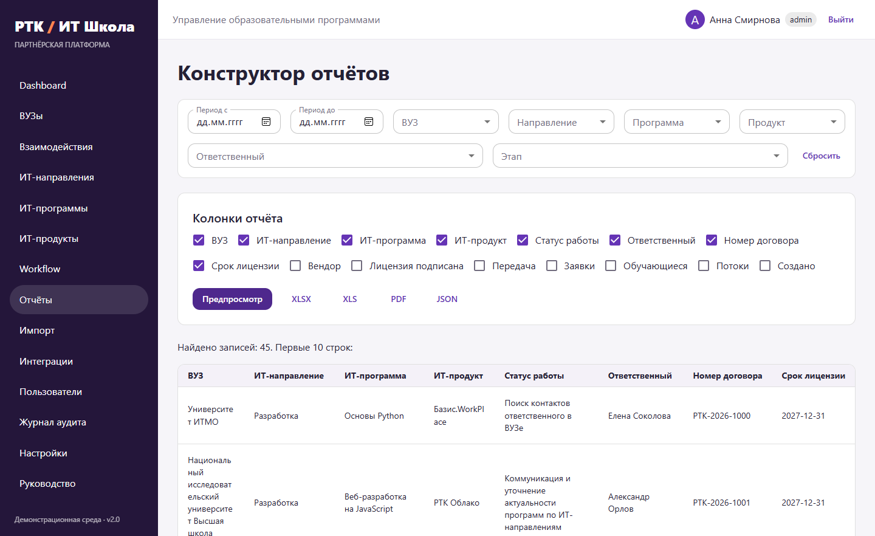
ОТЧЁТЫ
От выборки до файла
01 Задайте фильтры
02 Выберите колонки
03 Проверьте preview
04 Скачайте отчёт
В выгрузку попадают только данные, доступные текущему пользователю.

Slide 20
ПРОВЕРКИ
14 / 14 backend-тестов: SQLite и PostgreSQL
Работающий локальный стенд
PostgreSQL + Keycloak + API + web-интерфейс.
Проверены три роли, workflow, комментарии, загрузка файлов и Excel.
0 перезагрузок страницы при редактировании.
Измерения — на демоданных; это не гарантия production SLA.
5 / 5 frontend-тестов; lint, TypeScript, build
196–439 мс: три проверенные UI-операции
50 сессий / 10 отчётов: без ошибок; p95 1,22 с
Compose подготовлен; запуск контейнеров не проверен
Notes:
Источники: docs/ACCEPTANCE.md, browser-results.json, ui-performance.json, load-sessions-results.json. UI: комментарий 196 мс, переход 439 мс, preview 238 мс. Нагрузка измерялась отдельно, без Redis; порог <=1 секунды под нагрузкой пока не подтверждён. Redis-кэш реализован, но настоящий Redis на этом стенде недоступен.

Slide 23


Slide 24
БЕЗОПАСНОСТЬ
ДОСТУП
Keycloak и JWT
Три роли
Проверка назначений на сервере
Аудит изменений
ДАННЫЕ И ФАЙЛЫ
Валидация полей
Размер, MIME и расширение
Безопасные имена файлов
Параметризованные запросы
ГРАНИЦЫ ГОТОВНОСТИ
HTTPS, backup и мониторинг — на целевом стенде.
Соответствие 152-ФЗ / ФСТЭК №117 требует оценки заказчика.
Notes:
Не заявляем автоматическую сертификацию или полное нормативное соответствие. Это карта реализованных программных мер и оставшихся задач инфраструктуры.

Slide 25
ПЛАН РАЗВИТИЯ
Linux-стенд
Нагрузочный тест
Эксплуатация
Compose, Redis, TLS
Публичный демодоступ
50 пользователей
Оптимизация до ≤1 с
Backup, мониторинг
Оценка требований ИБ
1
2
3
4
5
Реальные API
Пилот в ИТ Школе
Контракты LMS и сайта
Проверка синхронизации
Обратная связь КАМов
Замер пользы и удобства

Slide 26

ДЕМОНСТРАЦИЯ
От контакта с ВУЗом
до прозрачного результата
Войти → выбрать ВУЗ → изменить этап → приложить файл → получить отчёт
Пользователи 200
Капитан: Гончарова Ангелина Сергеевна · @cristal_mell
Notes:
Для локального показа: start-local.bat, http://localhost:3000; demo: admin/admin123, manager/manager123, user/user123. localhost не является публичной ссылкой для жюри. До подачи решения нужно опубликовать репозиторий, прототип, презентацию и документацию; публичные URL не придуманы.

Slide 27
www.lider.com
www.lider.com

Slide 30
Полезные материалы
https://colorscheme.ru/
Поможет выбрать цвет
Поможет выбрать изображение
https://www.neurascapes.com/
https://www.flaticon.com/
Тут ты найдешь иконки
Горячие клавиши PowerPoint
https://nice-slides.ru/powerpoint/lessons/quickstart/горячие-клавиши-powerpoint/

Slide 31































ИКОНКИ

Slide 32































































































































































































ИКОНКИ
Бизнес
Графики
Мультимедиа

Slide 33











































































































ИКОНКИ
Пользователи
Программирование
Доставка
Креативный процесс

Slide 34
































































































































ИКОНКИ
Медицина
Рассылка
Еда
Инфраструктура

Slide 35

















































































































ИКОНКИ
Локация
Образование
Природа
Поддержка

Slide 36





























































































































































































































ИКОНКИ
Разное

Slide 37
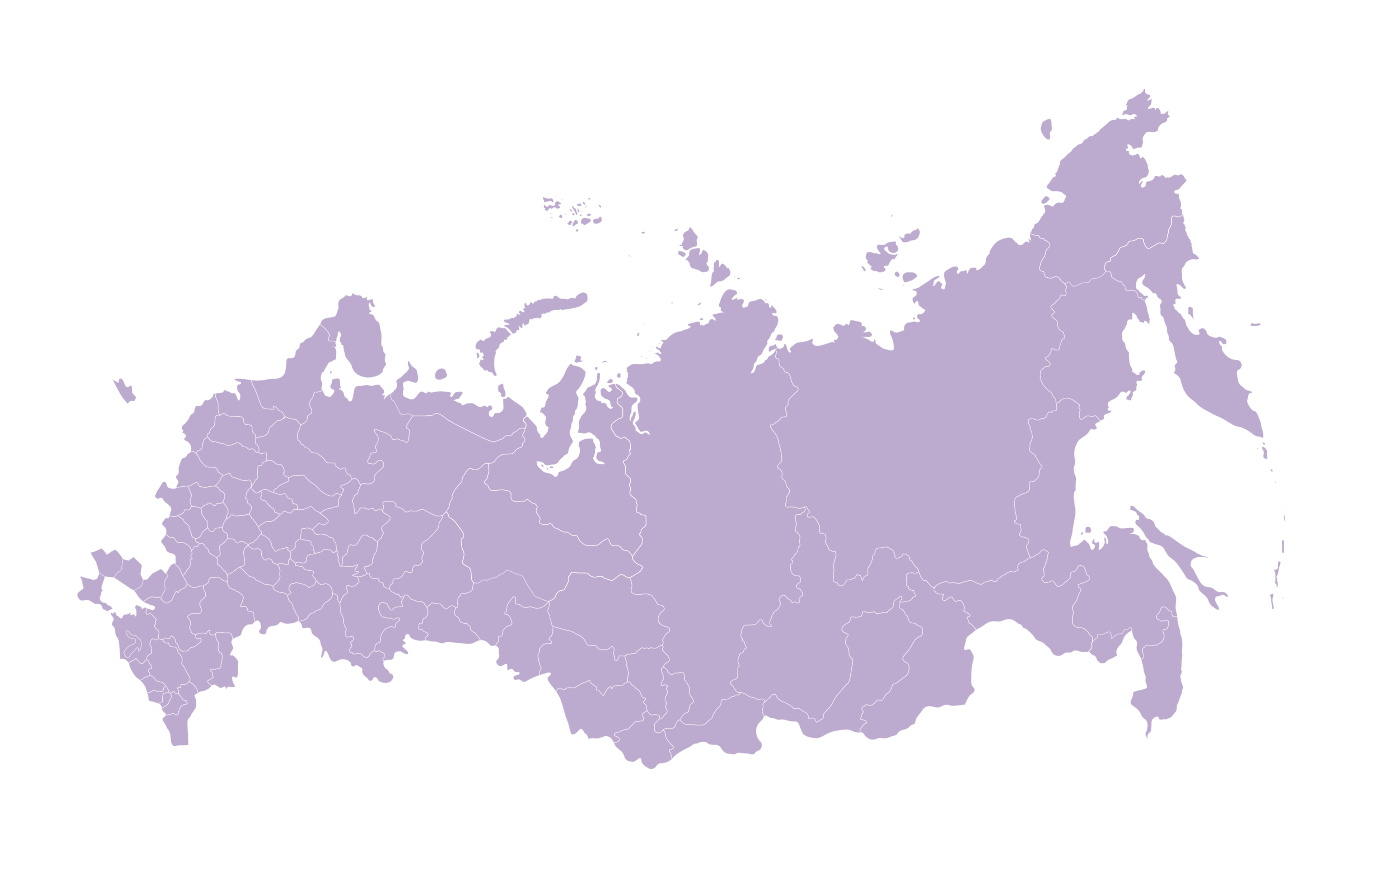
ИКОНКИ

